Slide 1

➍. Bài tập mở rộng, thực tế
Bài 6:Trong phòng học của lớp, hãy nêu những hình ảnh về đường thẳng song song với mặt phẳng.
Lời giải
Những hình ảnh về đường thẳng song song với mặt phẳng:
mép cột dọc với bảng; xà ngang trần nhà với mặt sàn; ...

Slide 2
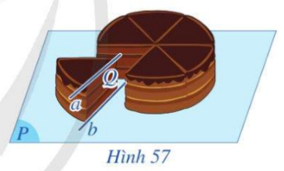
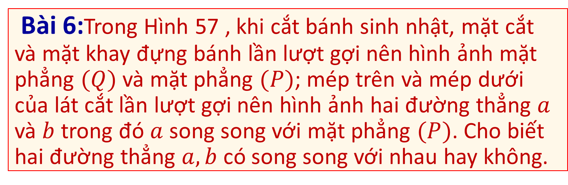
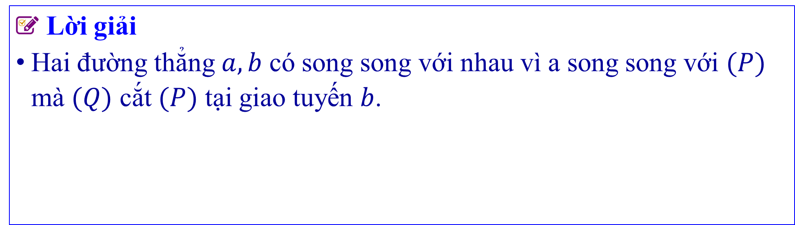
➍. Bài tập mở rộng, thực tế
Bài 6:Trong Hình 57 , khi cắt bánh sinh nhật, mặt cắt và mặt khay đựng bánh lần lượt gợi nên hình ảnh mặt phẳng $(Q)$ và mặt phẳng $(P)$; mép trên và mép dưới của lát cắt lần lượt gợi nên hình ảnh hai đường thẳng $a$ và $b$ trong đó $a$ song song với mặt phẳng $(P)$. Cho biết hai đường thẳng $a,b$ có song song với nhau hay không.
Lời giải
Hai đường thẳng $a,b$ có song song với nhau vì a song song với $(P)$ mà $(Q)$ cắt $(P)$ tại giao tuyến $b$.

